Slide 1

经验分享
大胆试，我这样的都能上复旦！

Slide 2
目录
CONTENTS
1
个人bg介绍
2
保研全过程收录
3
经验集锦

Slide 3
1
个人背景介绍

Slide 4
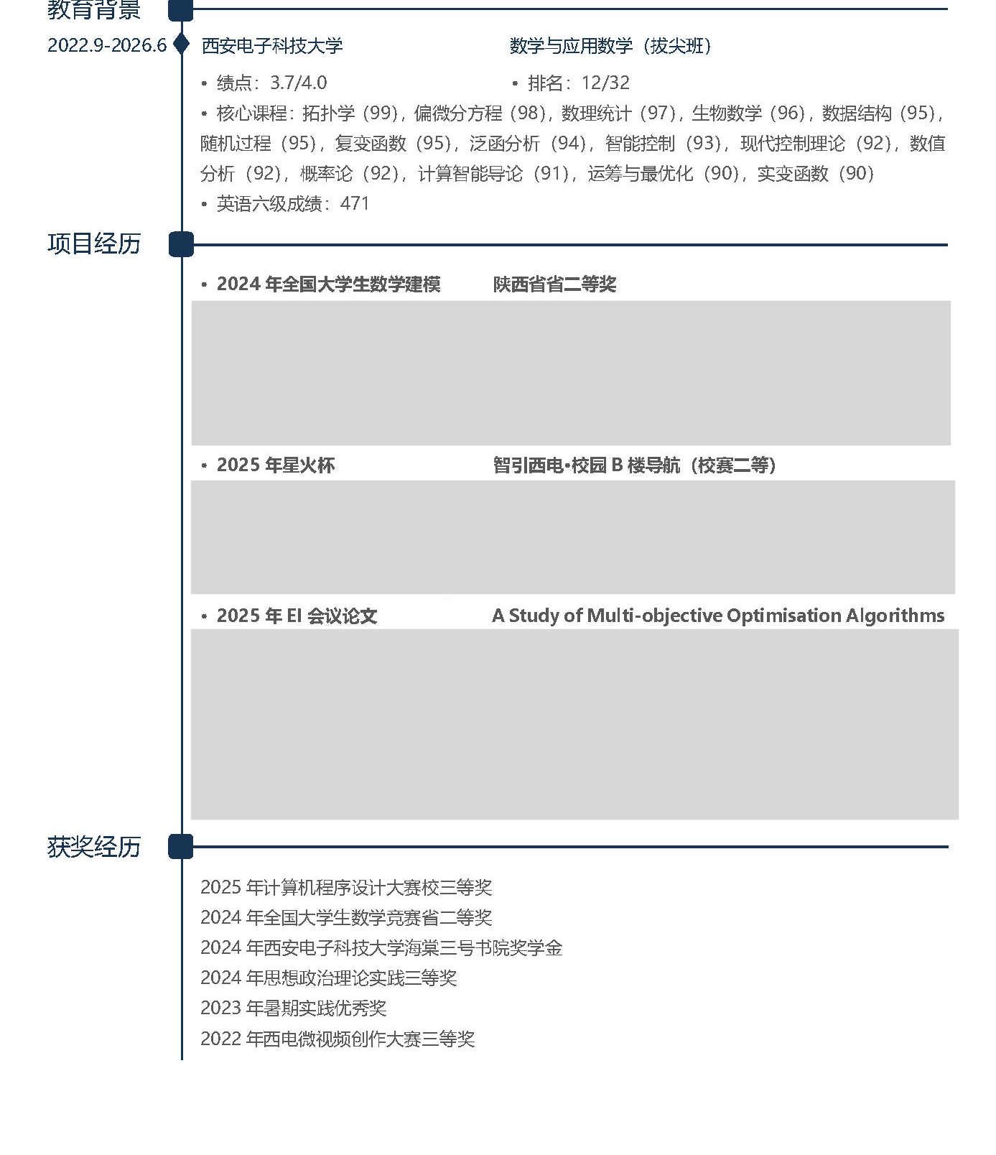
1
个人bg介绍
数学与应用数学（拔尖班）
Rank：12/32（大一6学分课程挂科）
英语：CET6-471，CET4-445
一段科研经历（水EI）
两个省奖（层次低且少）
特点：低rk+竞赛少（全是大三的）+水EI
最终去向：复旦生医工 直博（跨保）
还有哈工深鹏城直博，西工大光电硕offer

Slide 5
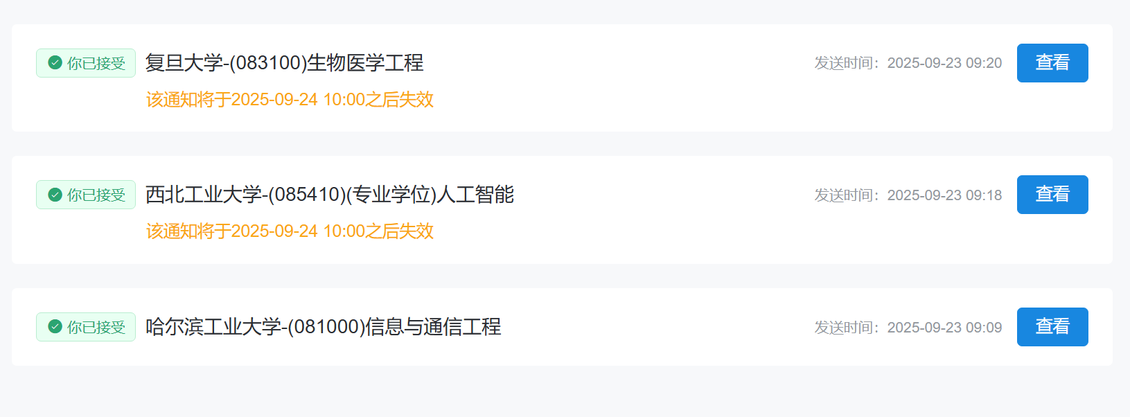
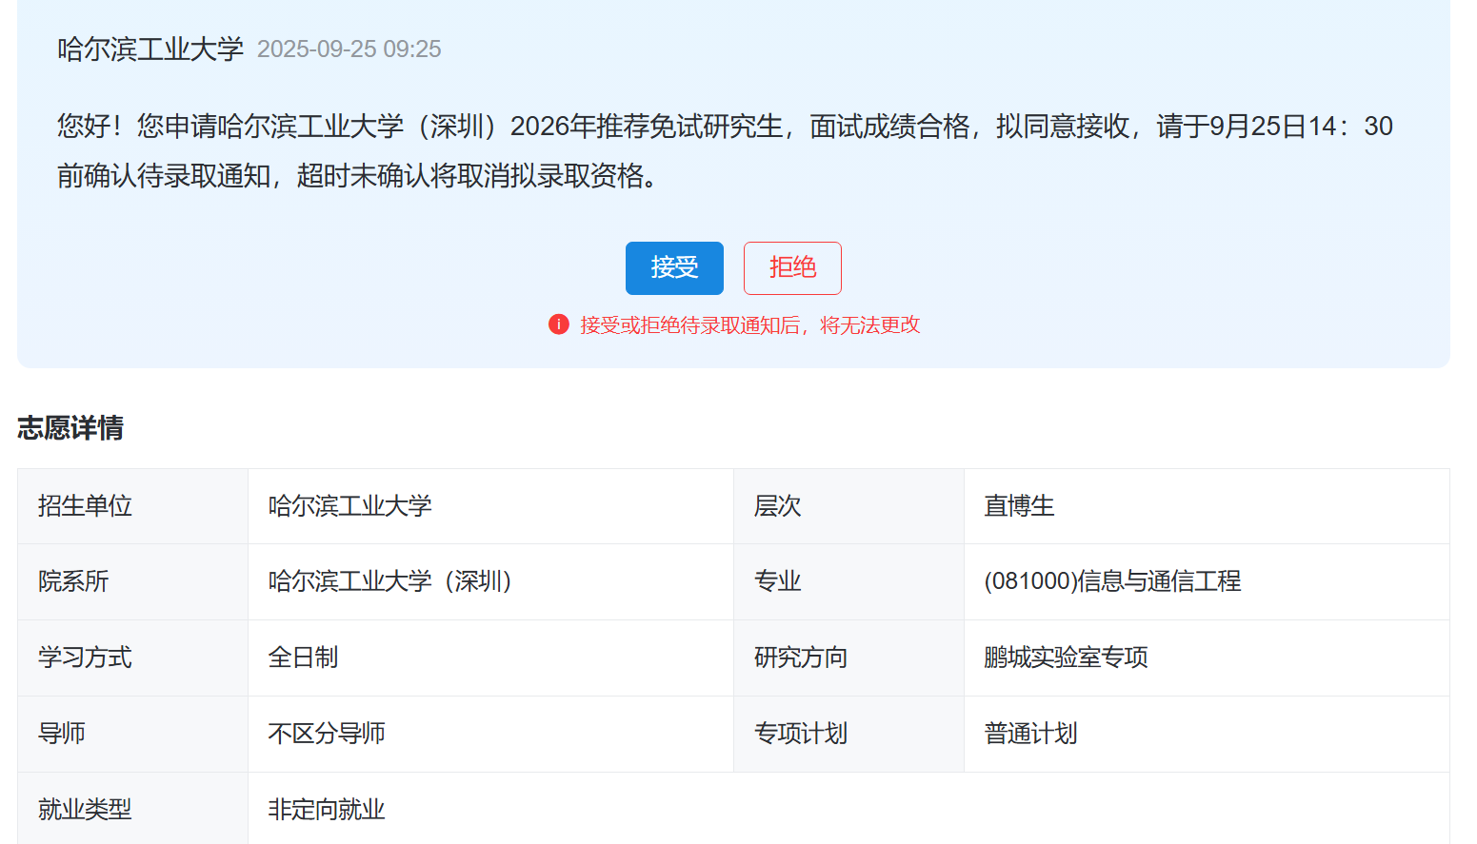
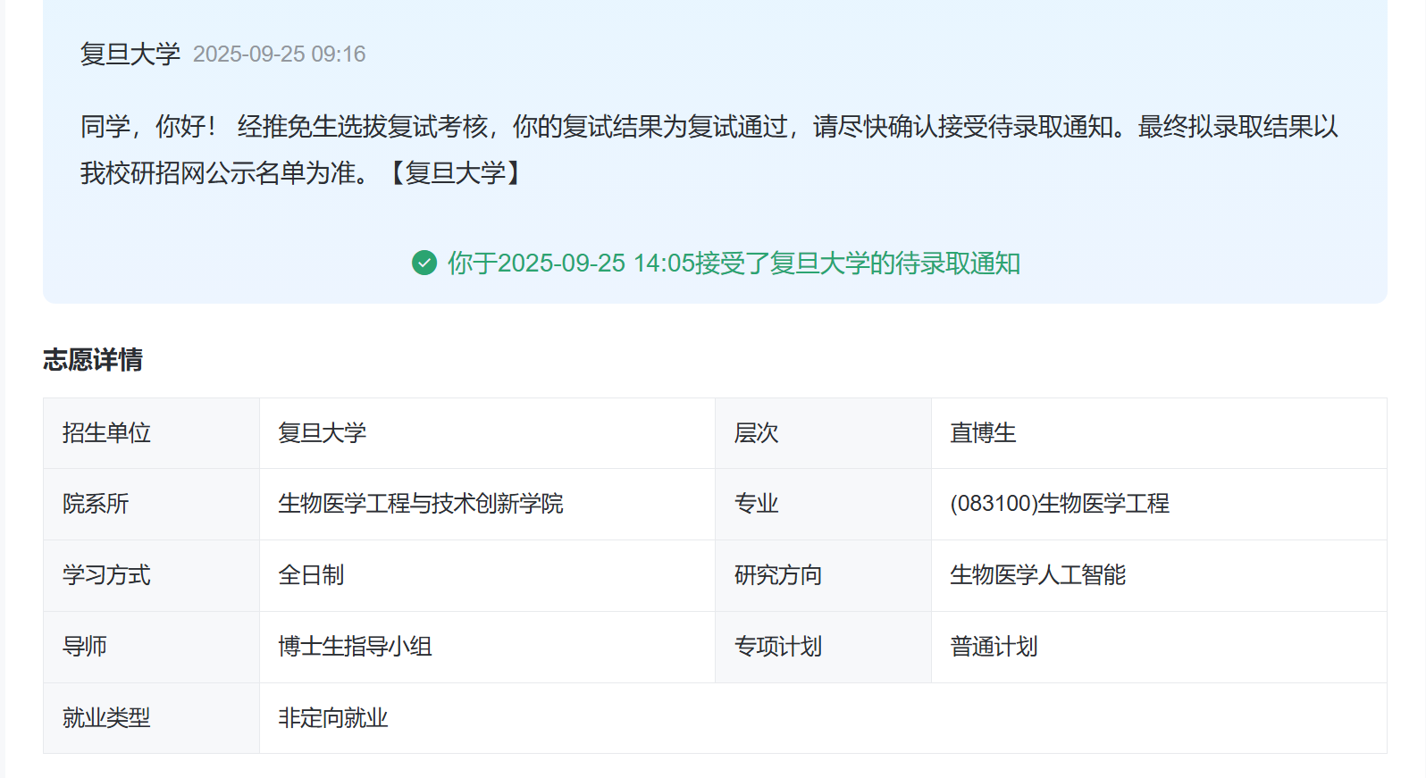

Slide 6
2022级数学拔尖班保研情况
西电本校一半（都是好导师），外校有复旦，人大（统计+高瓴），南开（交叉+基础），北邮，西交等
大家需注意这只是学校去向，
而实际上或许需要考虑专硕/学硕/直博以及导师的情况。
学校title只是考虑的一个方面。
个人选择倾向
可以读博，但要找到好老师
不需要着急就业，有点学术追求
方向只要不是基础数学就可以
代码基础薄弱，避开机试

Slide 7
2
个人保研全过程收录

Slide 8
这半年的时间干了什么？
9月（两周）：冲刺
线下预推免，要考虑住宿（订酒店，钟点房）以及路程（怎么去），最后一周内，3个城市6场面试，行程很紧，休息不好，但别放过任何可能
5-6月：陶瓷老师
1.陶瓷联系意向学校老师（一直发到9.10）。结果找的好老师没有一个理我，只好去小红书上找招生帖子
2.疯狂报名夏令营（除了top2）
7-8月：参加夏令营+报名预推免
线上夏令营：山大数学，中山计算机，中山软件（最开始真想去中山）
线下：国科大华大专项，西工大，鹏城实验室
陶瓷老师布置任务：北航（干），西交（干），南开（没干）
报名预推免：先报名，报完名就给专业老师发邮件（捡漏复旦），注意有的学校只能报名一个学院，且不同学院公布预推免时间不一样

Slide 9
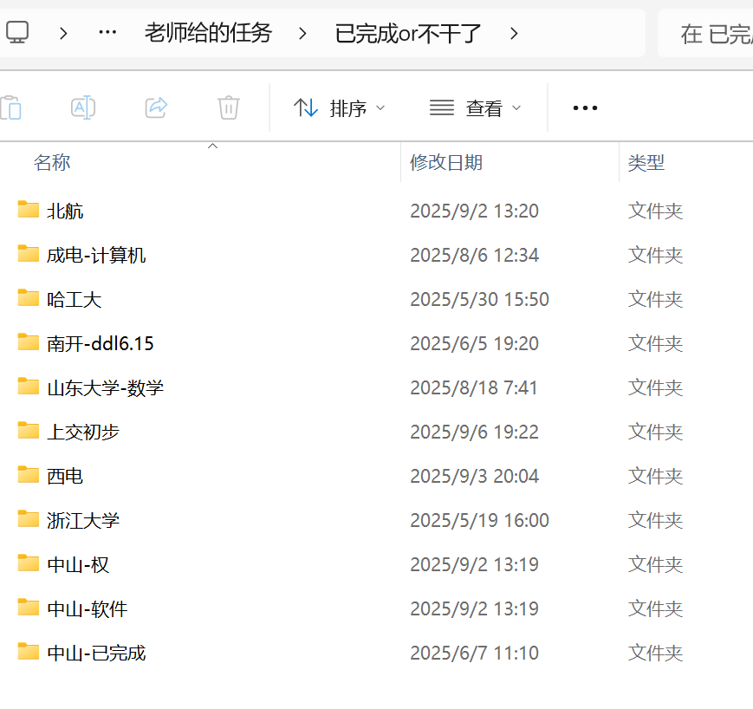
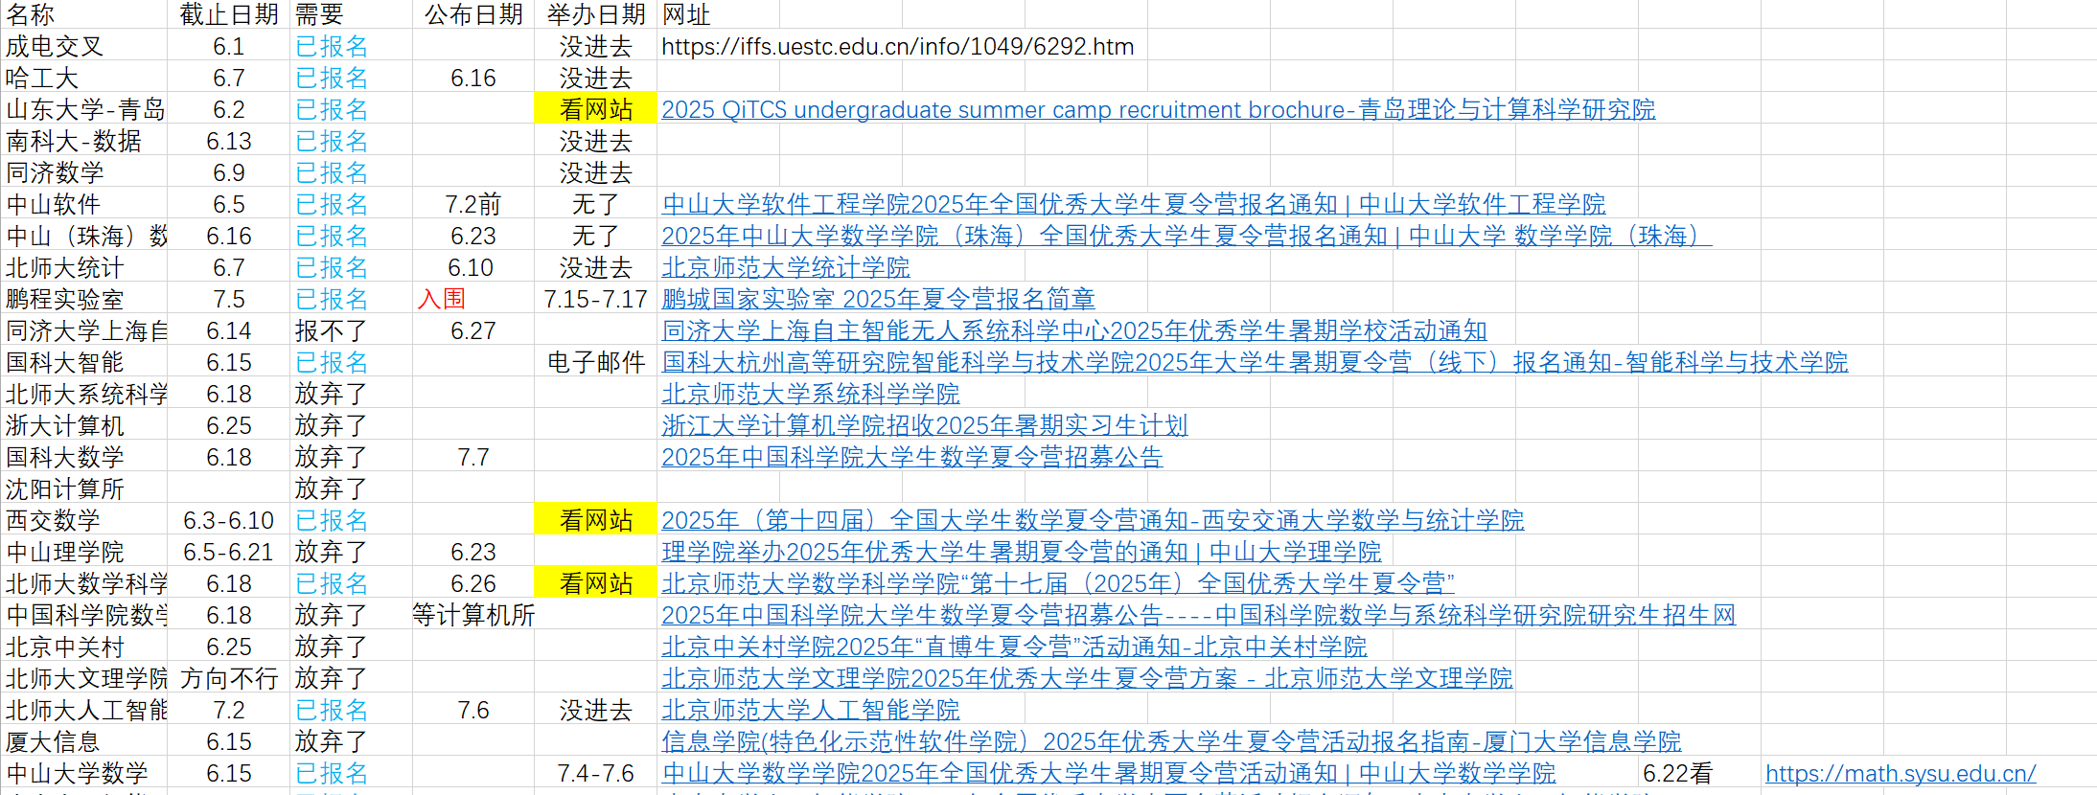
5-6月：陶瓷老师
千万不要报名保研辅导！！！！
这一阶段没offer，且对于学校层次的认知不清楚，
比如哈工大和西交中间夹着航开济三所学校，
计算机方向的中科院的所水平方差大，自动化所和计算所的强组≈top2，软件所≈哈工大，信工所≈西工大
上面这些东西可以没事去绿群里面水水群了解，或者多看一些经验帖子
关于报名夏令营不错过可以通过关注学校官网+公众号（保研论坛）
通过和老师交流来不断完善PPT和简历（我的PPT最开始就是老师要求我做的，后面不断完善）以及完善基础知识（印象更深刻）和项目经历
一定要记录下来交流内容

Slide 10
7-8月：参加夏令营
线下夏令营：
国科大华大专项-感觉就业不如西电，故放弃offer
西工大光电（不在山沟沟里，大牛不少）-没见到老师
鹏程实验室-待遇非常好，托学姐的福，加了老师的联系方式，见面了，但这个实验室招生的话语权很小
线上夏令营：（没有好好利用）
山东大学威海校区数学-加了老师微信，完成任务，愿意给我offer，后9.1提前放弃（为后面当赌狗埋雷）
中山大学计算机-加了老师微信，没完成任务，但老师推荐了，后续感觉中山事多，放弃了
陶瓷老师：
北航人工智能学院老师（因bg不够5%没入，后改报宇航学院）老师把我捞到预推免了，2天极限完成任务
西交软件学院，找了两个老师A,B，进了预推免，被老师A放鸽子了，最后提前把老师B鸽了
华科计算机老师，面试差劲，没要我（听闻w老师已黑化，后阅读东五往事，感到庆幸）
成电计算机老师，被拷打2h+，老师没要，后续看到老师925被其他同学鸽了
厦大计算机老师，被拷打1h+，老师没要，后听说要了之后让你干横向，感到庆幸
北邮计算机老师，想让我去那里读博，还有个本校老师也是让我读博
天大智算学部导师团，面试拉胯了，后面又报名了一次，忘记参加机试了
没去的夏令营：
北京中关村学院
网络信息中心

Slide 11
9月：疯狂时间到：学生和老师互相鸽
疯狂发邮件，9.10前后两天，每天发50+封邮件，手有点抽筋了；后面好多老师给我打电话
9.15计算所vipl实验室（最牛的几个实验室）考试（一周速成：数学基础，程序设计，机器学习，智力题目）+面试-最终没有竞争过本校计算机学院同学。可惜了还找学长学姐取取经验，最后有两个老师被鸽了来找我了，第一个面了没看上我（意识到了漏不好捡），第二个我直接放弃了
9.16复旦大学生医工（和西电冲突）（找的杰青）面试（英语+中文询问经历），面试诚实点（没offer），当天晚上就回西安，第二天下午拿到offer
9.17西交软件面试，nnd，9.16才通知我9.17早上8:30开始面试，后面把时间和老师协商到9.17下午，感觉面试就是走个流程，3min的英文自我介绍，忘记在系统上确认了，被招生办通知被老师A鸽掉了
9.18西工大光电（牛组），被拷打了，英文问题没听懂，但西电就是西工大招到最好的生源之一，我是专硕第一，后面老师说学硕有人鸽了，给我转成学硕，最后我也鸽了老师
9.18哈工深（线上），最对不起老师的一回，这个老师是真想要我，还帮我联系了哈工深的一个老师，还给我纠正简历的错误地方。其中一个面试老师我还在夏令营的时候有点印象，但后面考虑到哈工深直博的毕业条件故放弃。
9.20北航宇航学院（杰青），猛猛考察知识，第一场面试用英语询问我数据结构，第二场面试中机器学习，古典控制，信号处理，数学问题四选二

Slide 12
不足之处
（1）没有复习专业知识，背景知识，准备机试，英语口语
（2）定位不准，没有侧重，平均用力，北航软件学院错过了要求时限
（3）没早点了解保研，加绿群
（4）本校老师保底找的太晚了，后面赌狗心里压力太大
（5）脸皮太薄，要持之以恒的骚扰老师，最开始不敢一个学院给好几个老师发
（6）不敢想，连尝试top2的勇气都没有

Slide 13
3
一些经验集锦

Slide 14
--保研定位？（保研辅导吹嘘的地方）
多和学长交流，借助西电这个大平台（没事找意向老师手下的学长or博士后）
我的经历很特别（挂科+没啥拿得出手的东西）。类似的往年经验很少，最开始我的目标可能就是去本校人工智能学院找个好老师。往年去复旦的数统院只有rk1，保研这件事情还是吃点运气的（和我竞争的有一个北科国奖选手），但只要你多尝试就可以把可能变成必然（他最后也上岸复旦生医工）
--与同院系以及同专业 同学们的交流？
要是发现不少人都找了同一个老师，最好避开那个老师（尤其是那些人都是不会鸽老师的老实人）
--与外校同学们的交流？
绿群里面我吃过大亏，差点被某双非不知名同学给卖了

Slide 15
--要不要找本校的老师保底？鸽了本校老师会有什么后果？
可以有，尽量找人品好的（找老师的标准人品第一，之后选择羊or学术） 。
鸽掉本校的老师，可能在你的毕设答辩的时候，ta就坐在评审席（就这样吧）
（相信老师的人品）
--对于大三，现在应该为保研做些什么？
稳住or提高rank，我前五学期rank14/29，六学期为12/32，虽然提升的不多，还是可以提升的
增加竞赛经历：
我的数模和数竞省二都是大三上学期拿的，还可以报名统计建模，计算机程序设计大赛，挑战者杯
增加科研经历：
现在联系老师，发论文完全来得及，再往后周期就不够了，我的论文是大三下学期正式发表的
一定要加绿群，925捡漏，结合研控网导师评价（需科学上网） +学长学姐

Slide 16
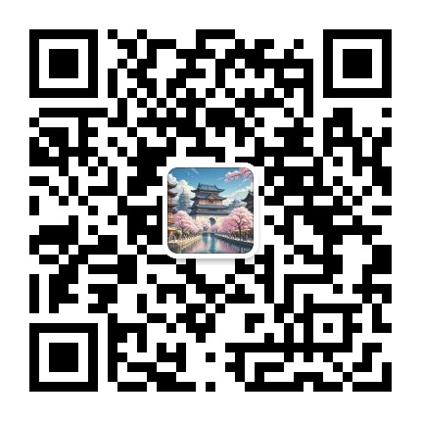
欢迎关注公众号，10min的分享确实有点仓促，各种保研小技巧可以关注公众号
若对现状感到不满意
那便从此刻开始
战至终章
感谢聆听
Thanks

